Slide 1
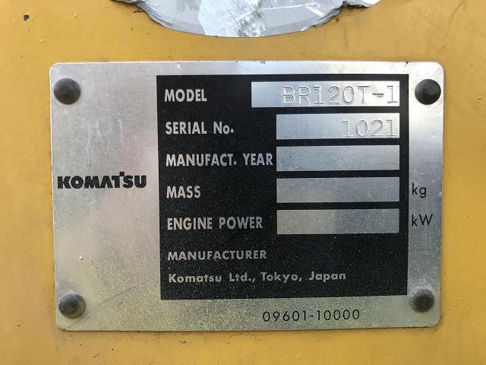
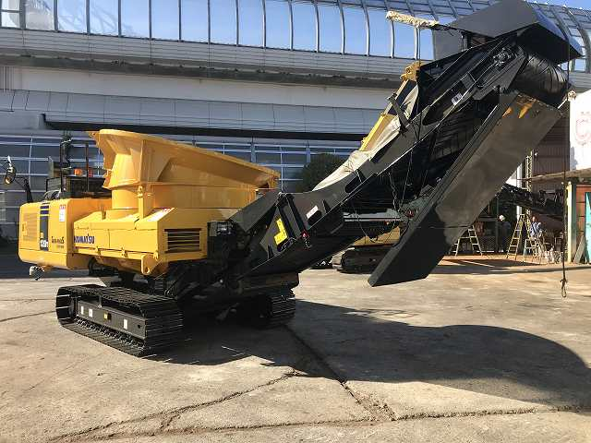
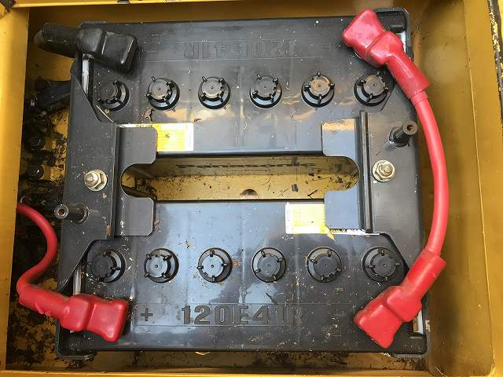
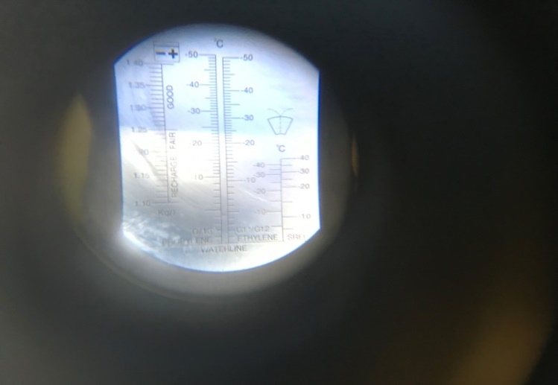
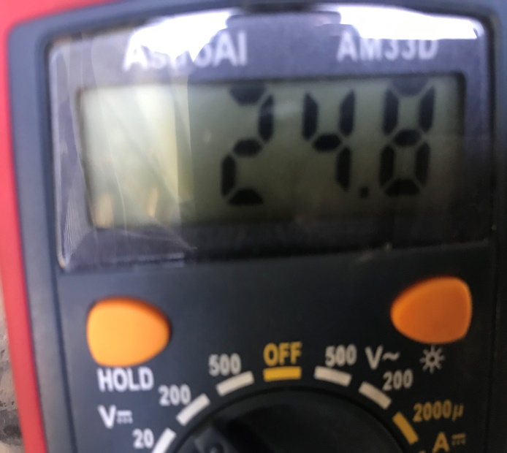
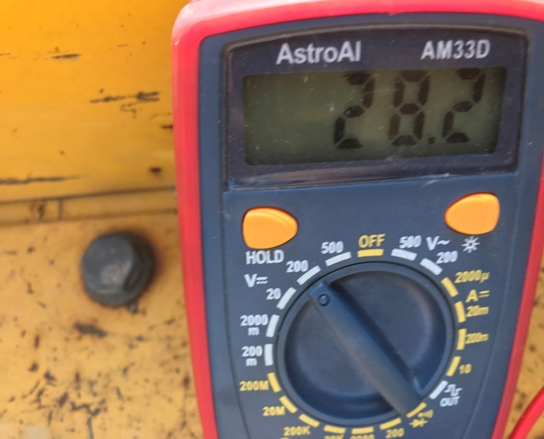
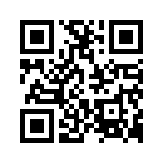
BR120T-1:S 1021
機械状態のご説明
TEL:0120-083-667
本体形式
本体写真（塗装済み）
バッテリー写真（24V）（120E41R)
バッテリー比重（1.25）
バッテリー電圧（E/G始動前）
バッテリー電圧（E/G始動後）
何でもお気軽にご相談ください！
中京重機株式会社 TEL:0120-083-667
http://www.chukyo-juki.co.jp

Slide 2
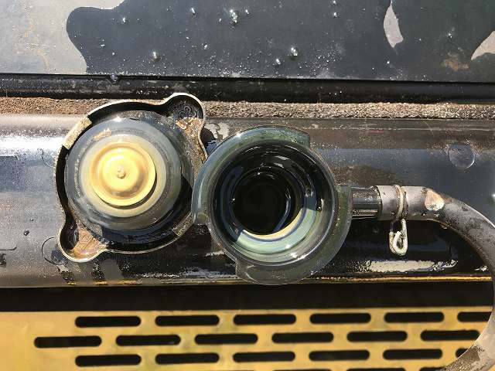
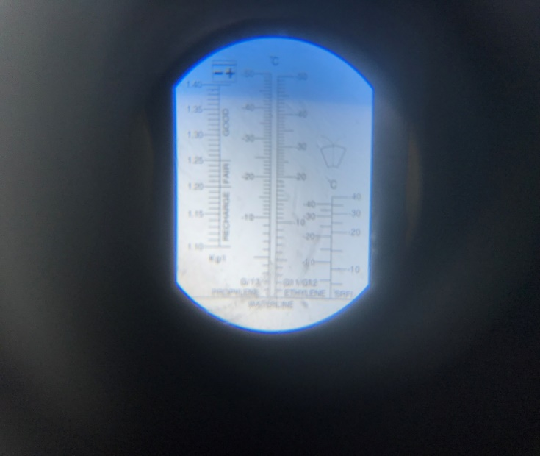
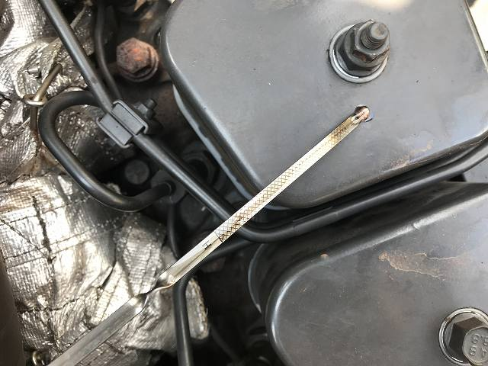
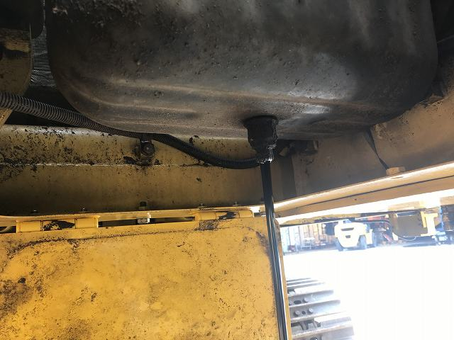
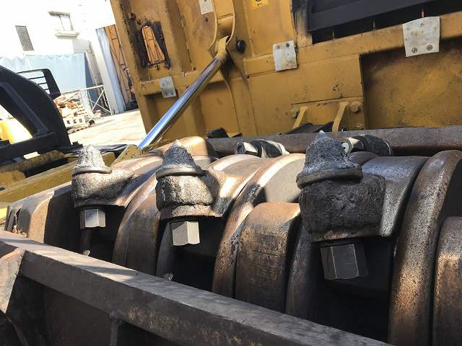
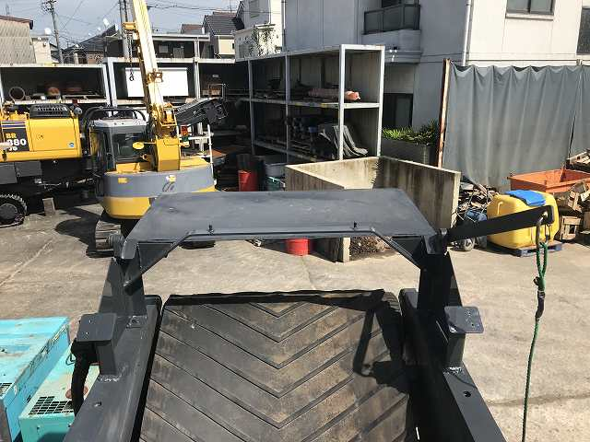
BR120T-1:S
TEL:0120-083-667
機械状態のご説明
冷却水
LLC濃度（-45℃）
E/Gオイル
エンジンオイル、エレメント交換
破砕ビット交換
コンベアカバー修正
何でもお気軽にご相談ください！
中京重機株式会社 TEL:0120-083-667
http://www.chukyo-juki.co.jp

Slide 3
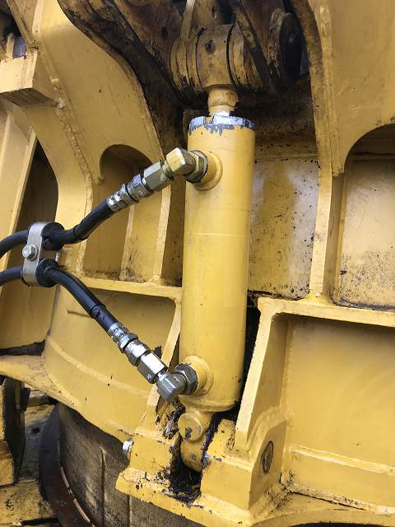
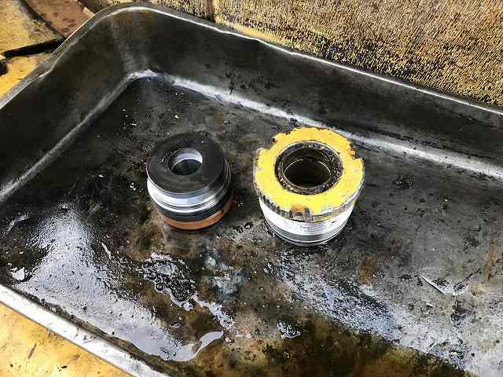
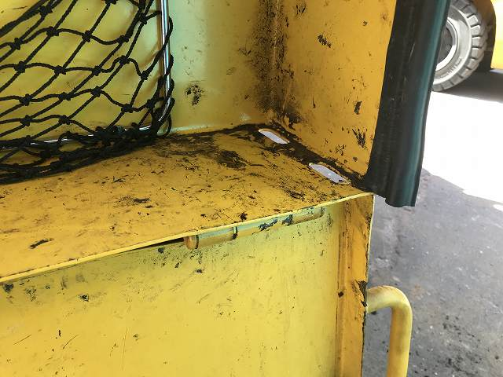
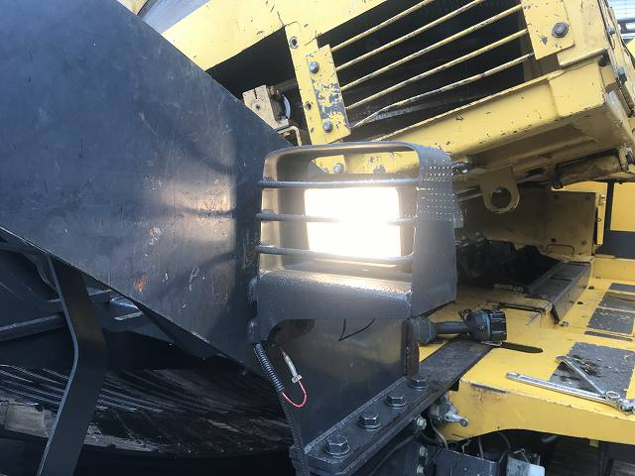
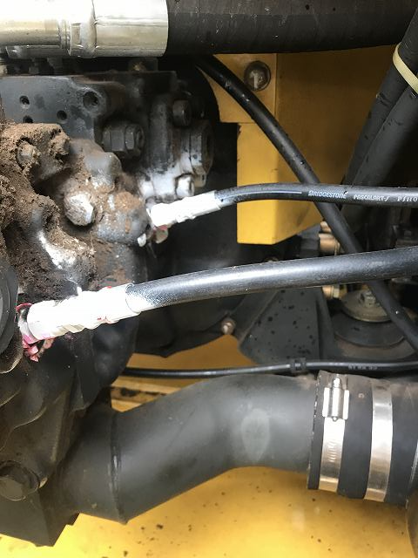
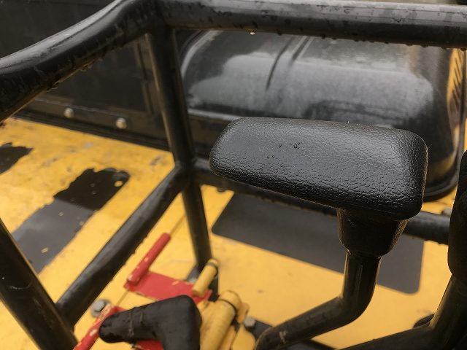
BR120T-1:S
主な修理内容
TEL:0120-083-667
飛散防止カバーシリンダーOH
工具BOX一部修正
作業灯交換
メインポンプ油圧ホース交換
走行レバーグリップ交換
中京重機株式会社 TEL:0120-083-667
何でもお気軽にご相談ください！
中京重機株式会社 TEL:0120-083-667
http://www.chukyo-juki.co.jp

Slide 4
BR120T-1:S
修理内容内訳
TEL:0120-083-667
・エンジンオイルエレメント交換
・エアーエレメント交換
・燃料エレメント交換
・ビット交換
・ミル潤滑オイル交換
・走行レバーグリップ交換
・作業灯交換
・ベルコンカバー交換
・ベルコンシート取り付け
・飛散防止カバーシリンダーOH
・全塗装
何でもお気軽にご相談ください！
中京重機株式会社 TEL:0120-083-667
http://www.chukyo-juki.co.jp

